Slide 1
Előfizetett adatbázisaink

Slide 2
Mi az elektronikus adatbázis?
Letölthető források online gyűjteménye, több keresési lehetőséggel
Mely adatbázisokra van az Egyetemnek előfizetése?
Tudományos tartalmak
Teljes szövegű hozzáférés
Akadémiai Kiadó folyóiratai, Cambridge University Press, Emerald, EMIS, Interkönyv, L’Harmattan Open Access, Kossuth Kiadó, KSH (ingyenes), MERSZ, Proquest Central, Sage Journals, Science Direct, SpringerLink, Statista, Szaktárs, Taylor & Francis, UNWTO
Citációs (idézettségi) adatbázisok
Scopus, Web of Science
Dokumentumtípus szerint
Folyóiratok, folyóiratcikkek, e-könyvek, könyvfejezetek, esettanulmányok, piackutatások, statisztikák
Hozzáférés típusa szerint
Open Access (nyílt hozzáférésű) tartalom – bármely felhasználó számára hozzáférhető
Előfizetett tartalom – az előfizető intézmények számára hozzáférhető
Díjköteles tartalom – egyénenkénti kifizetés után hozzáférhető

Slide 3
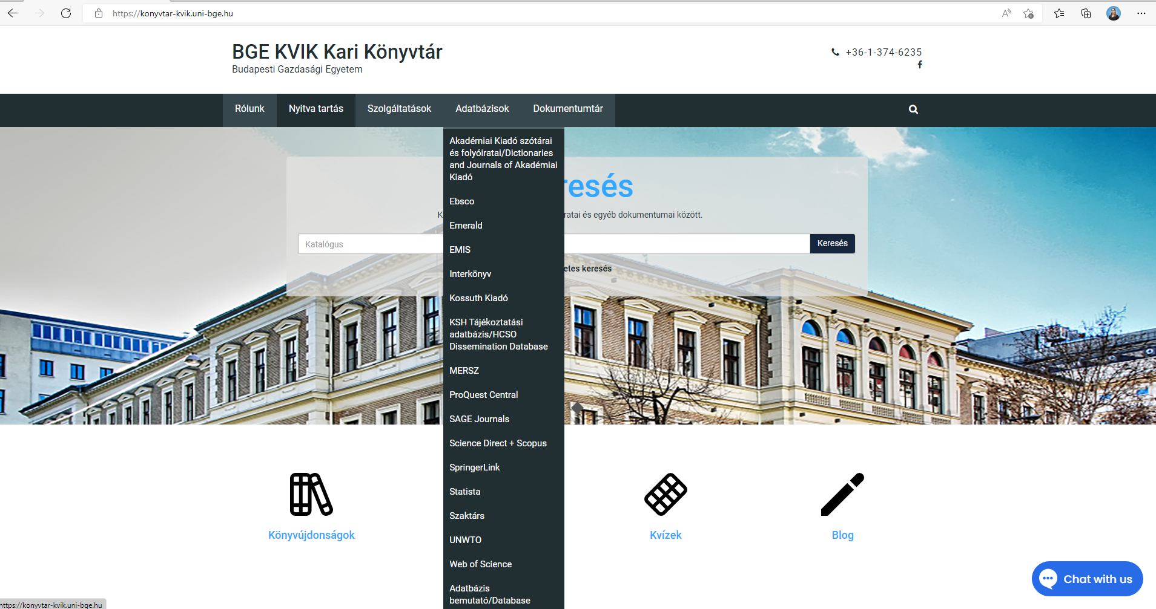
Hozzáférés a Könyvtár honlapján keresztül http://konyvtar-kvik.uni-bge.hu/
Az adatbázisok nevére kattintva megjelenik a róluk szóló leírás és a belépéshez szükséges link
lás 2. elem
...

Slide 4
VPN (Virtual Private Network) hozzáférés
Folyószöveg
Felsorolás 1. elem
Felsorolás 2. elem
...
A távoli hozzáférés a VPN hozzáférés menüpont alatt leírtak követésével valósítható meg.

Slide 5
Folyóirat adatbázis
Akadémiai Kiadó folyóiratai: https://akademiai.com/
Magyar szerzők lektorált cikkei

Slide 6
Könyves adatbázisok
Interkönyv: https://edu.interkonyv.hu/mainPage
A Typotex kiadó szakkönyvei, felsőfokú tankönyvei, jegyzetei
L’Harmattan Open Access: https://openaccess.hu/
A L’Harmattan Kiadó szak- és tankönyvei, valamint szépirodalmi művek
Kossuth Kiadó: https://zeusz.kossuth.hu/start
Nagyjából 250 szakkönyv és kb. 130 szépirodalmi mű
MERSZ: https://mersz.hu/
Az Akadémiai Kiadó elektronikus gyűjteménye
Szaktárs: https://www.szaktars.hu/
A következő kiadók könyvei érhetők el: Osiris, Szaktudás, Gondolat, Napvilág, Vince

Slide 7
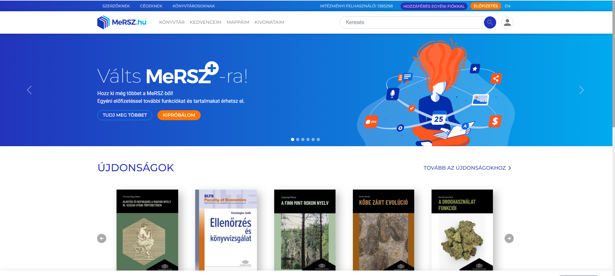
MERSZ
Akadémiai kiadó gyűjteménye
Magyar nyelvű alapművek
Referenciamunkák
Online olvasható digitális anyagok

Slide 8
E-könyv és folyóirat adatbázisok
Emerald: http://emeraldinsight.com Témakörök: Marketing; menedzsment; üzleti tudományok; turizmus; vendéglátás
SpringerLink: http://link.springer.com Tudományos társaságok folyóiratai; kézikönyvek; konferenciaelőadások; monográfiák; protokollok

Slide 9
Emerald
Összetett keresés

Slide 10
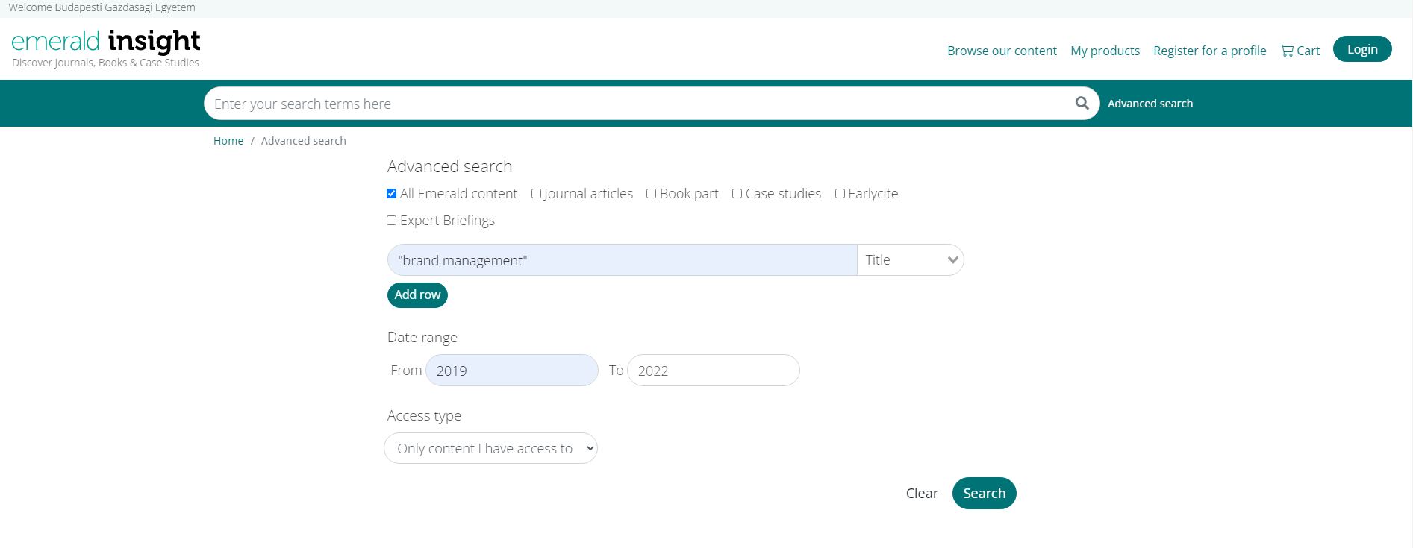
Összetett keresés

Slide 11
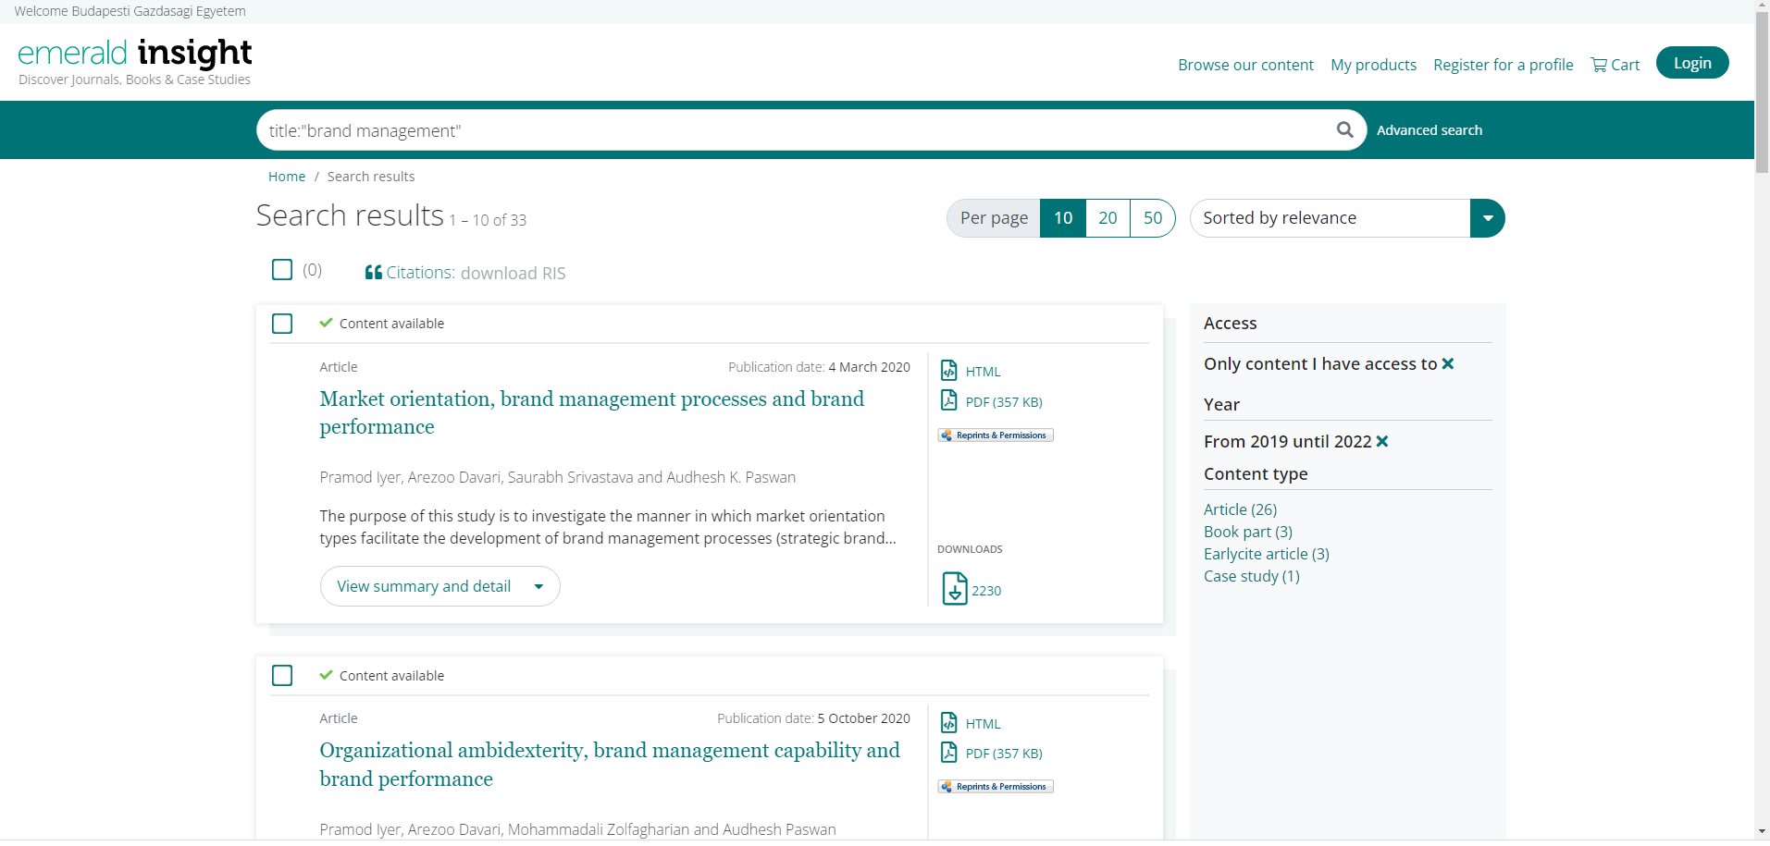
Találati lista

Slide 12
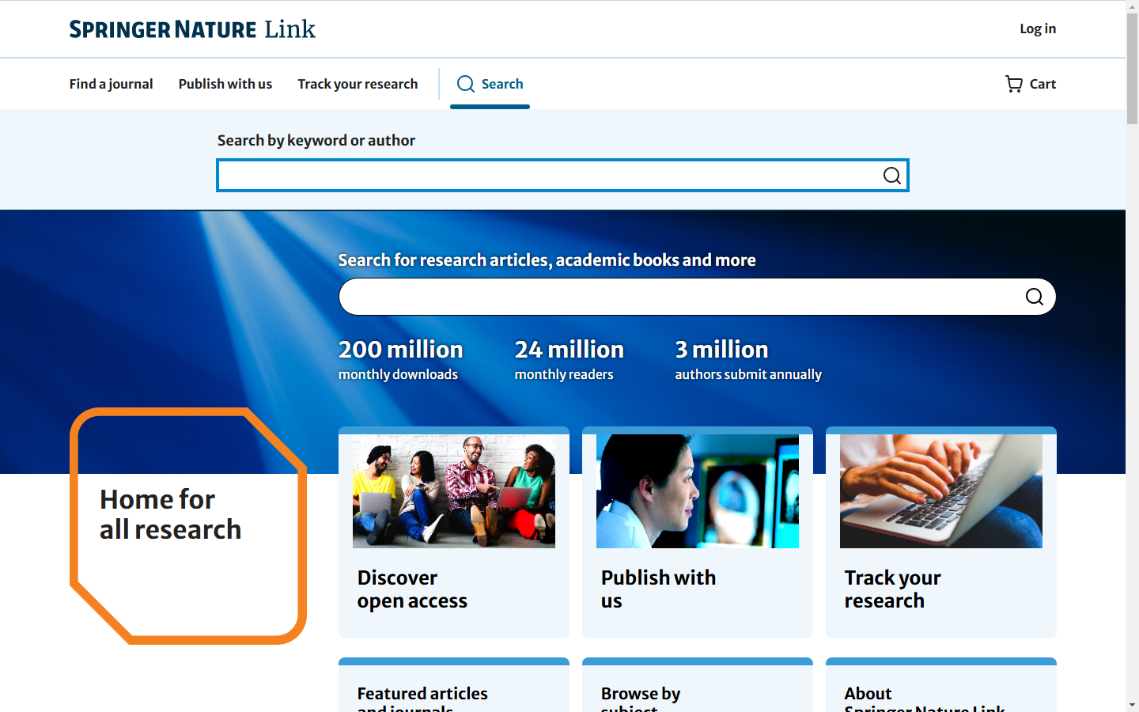
SpringerLink

Slide 13
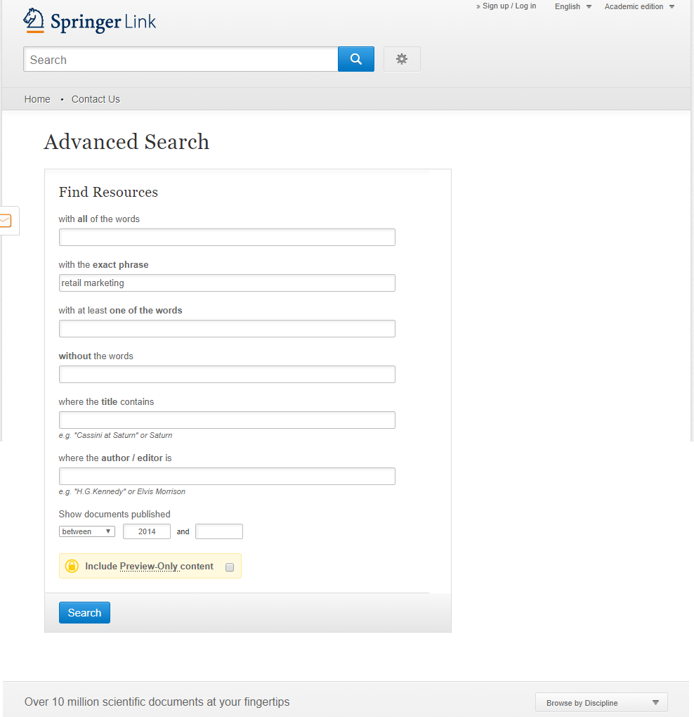
Összetett keresés
Konkrét kifejezésre keres
Címben keres
Szerzőre/szerkesztőre keres
Csak előfizetett tartalmakban keres

Slide 14
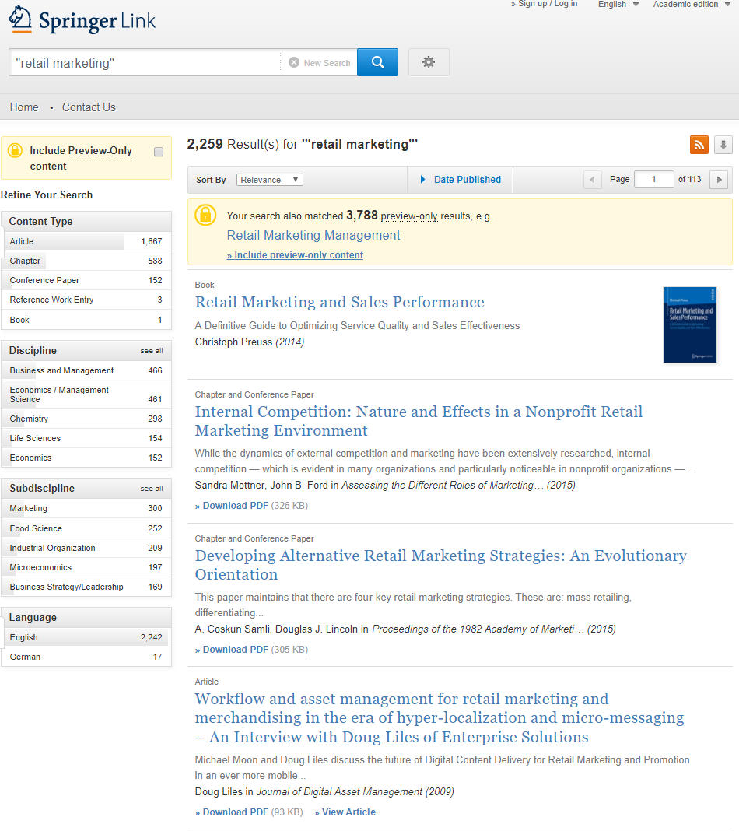
Összetett keresés
Teljes szöveggel letölthető tartalmak
Találati lista letöltése
További szűrési lehetőségek

Slide 15
Speciális adatbázisok
KSH Tájékoztatási Adatbázis: http://statinfo.ksh.hu/Statinfo/themeSelector.jsp?&lang=hu Az ország társadalmi és gazdasági helyzetére, népességének alakulására vonatkozó hivatalos adatokat a KSH teszi közzé. Szakstatisztikákat gyűjthetünk le témák szerint.
UNWTO: e-unwto.org A World Tourism Organization online szolgáltatása, amely turizmussal kapcsolatosan szolgáltat statisztikai adatokat és e-könyveket

Slide 16
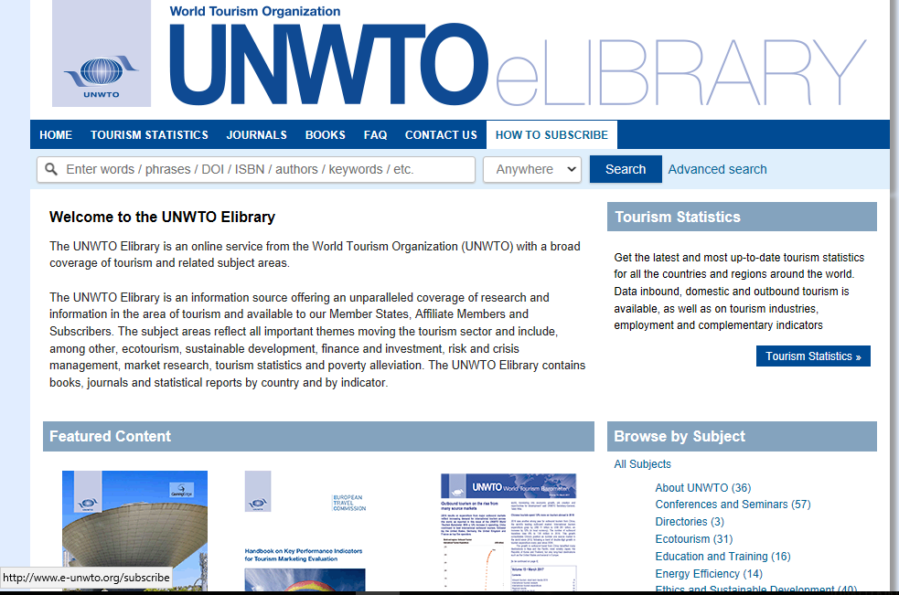
UNWTO E-library
http://www.e-unwto.org/
World Tourism Organization szolgáltatása
Statisztikai adatok; e-könyvek

Slide 17
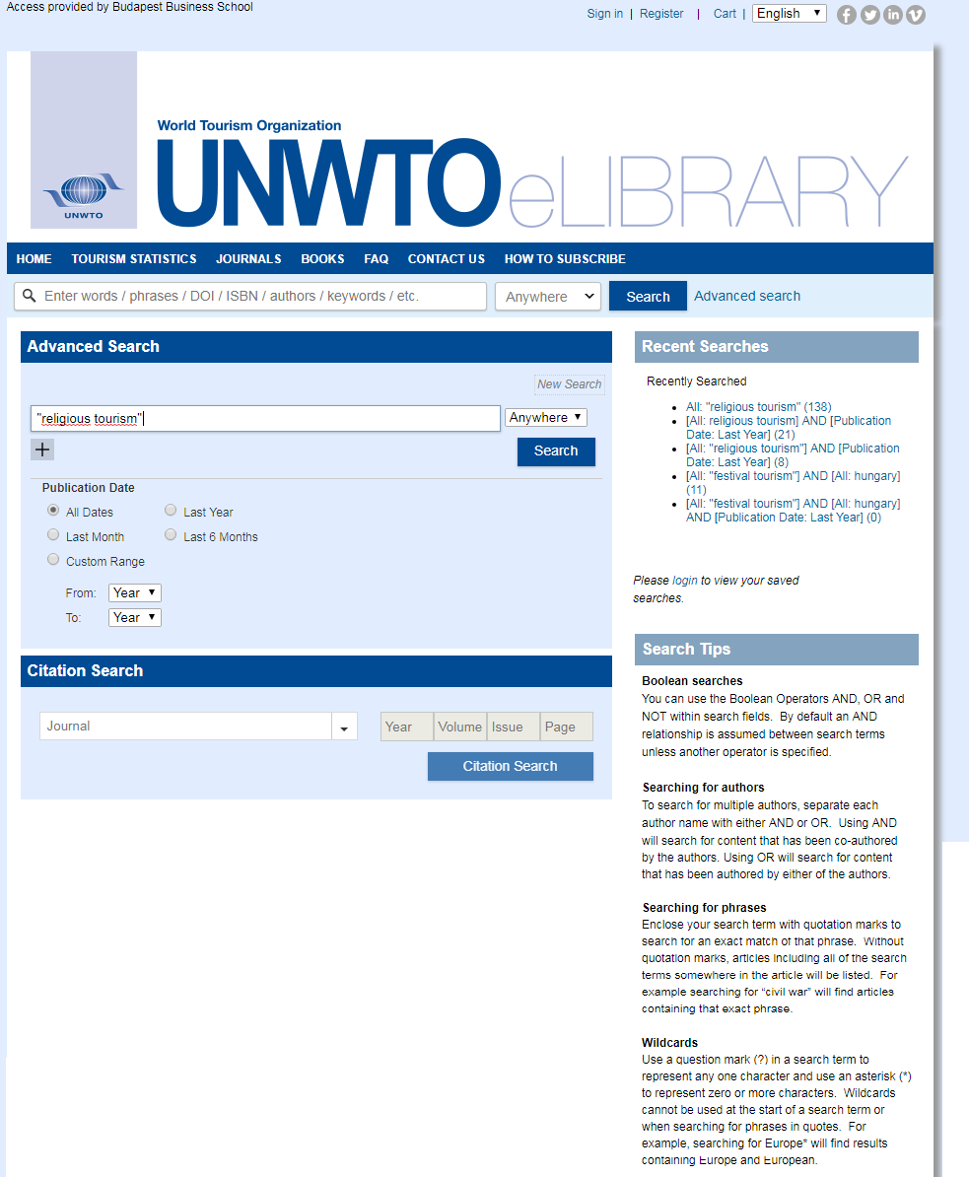
Összetett keresés

Slide 18
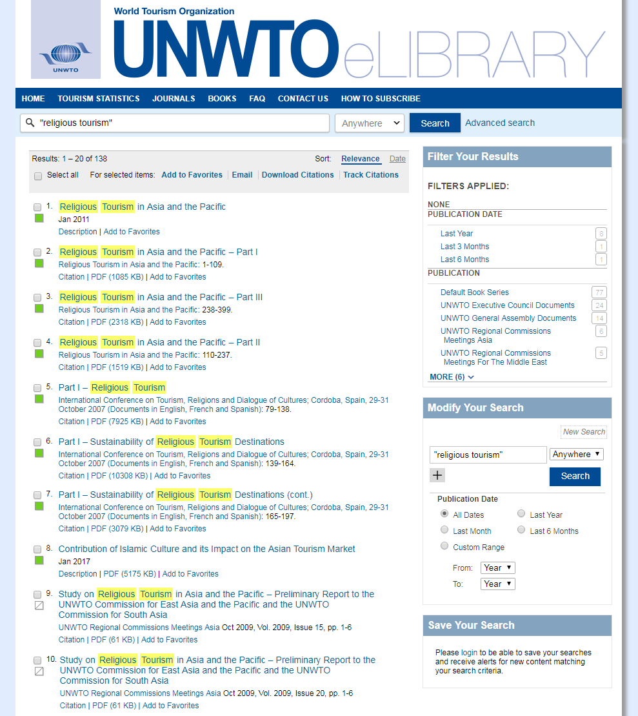
Találati lista
További szűrési lehetőségek
Letöltés PDF-ben
Nem megtekinthető tartalom

Slide 19
Köszönöm a figyelmet!

